Slide 1
GITHUB 프로필 repository 만들기

Slide 2
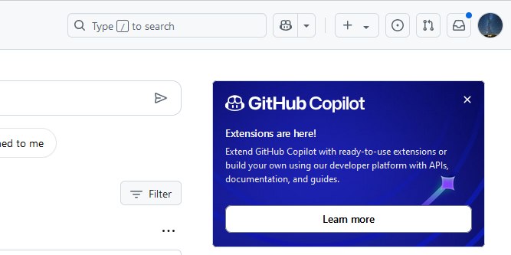
프로필용 Repository 만들기
1. 화면 오른쪽 위의 계정 아이콘을 클릭합니다

Slide 3
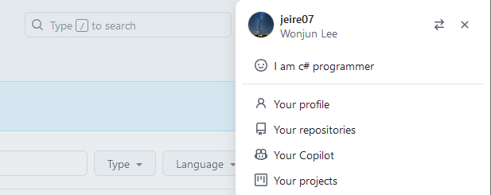
프로필용 Repository 만들기
2. Your repositories를 클릭합니다

Slide 4
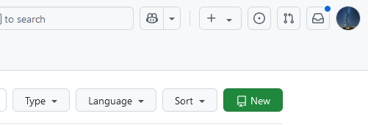
프로필용 Repository 만들기
3. New (녹색버튼)을 클릭합니다

Slide 5
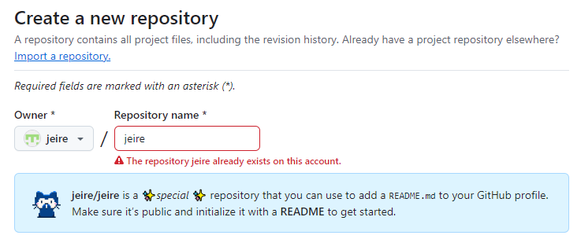
프로필용 Repository 만들기
4. Repository name을 자기 계정의 닉네임과 똑같이 입력합니다
아래 하늘색 박스를 보면
README.md가
내 프로필로 보이게 되는 것을
알 수 있습니다

Slide 6
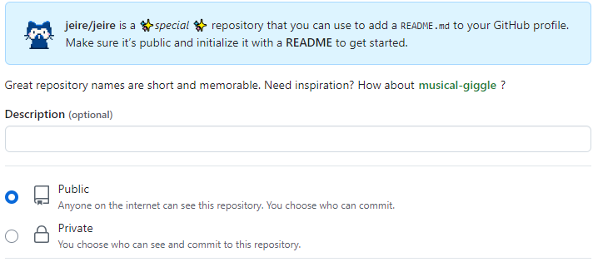
프로필용 Repository 만들기
5. Public에 체크합니다. (그래야 다른 사람들이 볼 수 있습니다)

Slide 7
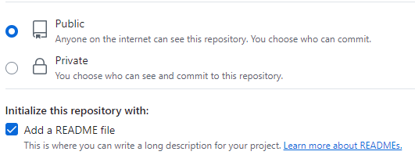
프로필용 Repository 만들기
6. Add a README file에 체크합니다. (프로필용 코드 파일입니다)

Slide 8
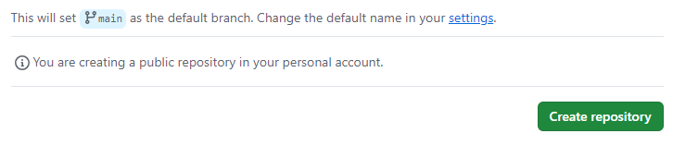
프로필용 Repository 만들기
7. Create repository (녹색 버튼)을 클릭합니다

Slide 9
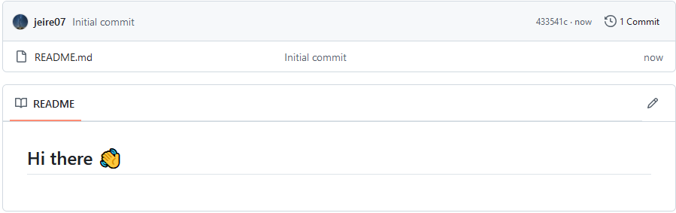
프로필용 Repository 만들기
8. 아래와 같이 README 파일이 생성됩니다.

Slide 10
프로필용 Repository 만들기
9. 연필 아이콘을 클릭합니다

Slide 11
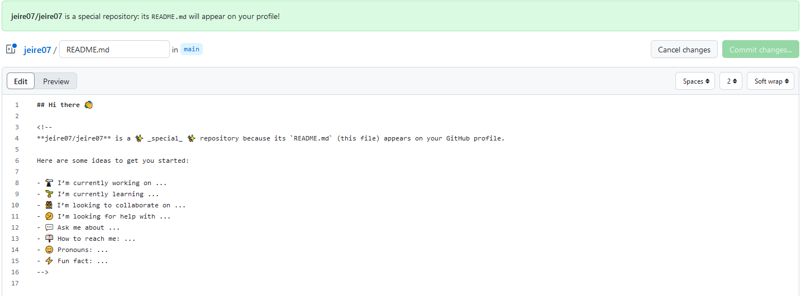
프로필용 Repository 만들기
10. Github는 기본 템플릿을 제공하지만 수정해도 됩니다.
꾸며봅시다!

Slide 12
프로필용 Repository 만들기
11. 아래의 두 줄은 사이에 작성한 부분이 보이지 않도록 하는 역할을 합니다. (해당 줄을 지워야 합니다.)

Slide 13
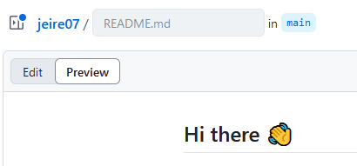
프로필용 Repository 만들기
12. Preview를 누르면 어떻게 보이게 될 지 미리 볼 수 있습니다

Slide 14
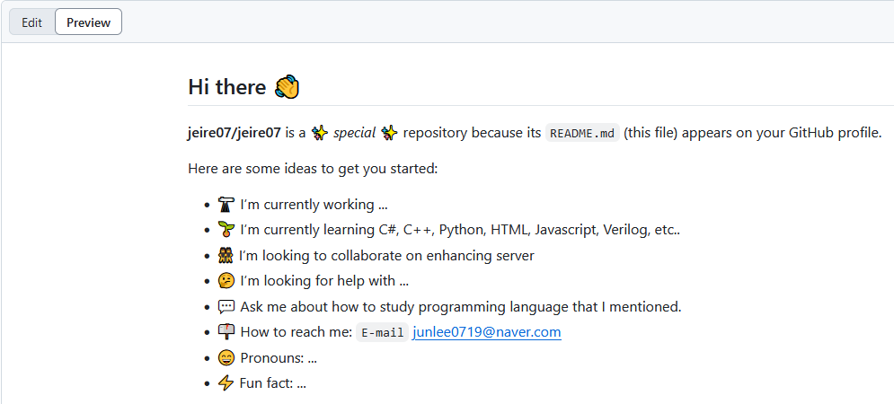
프로필용 Repository 만들기
13. Preview를 누르면 아래와 같이 내가 작성한게 보이게 됩니다

Slide 15
프로필용 Repository 만들기
14. 작성하지 않은 부분을 보이지 않게 해봅시다

Slide 16
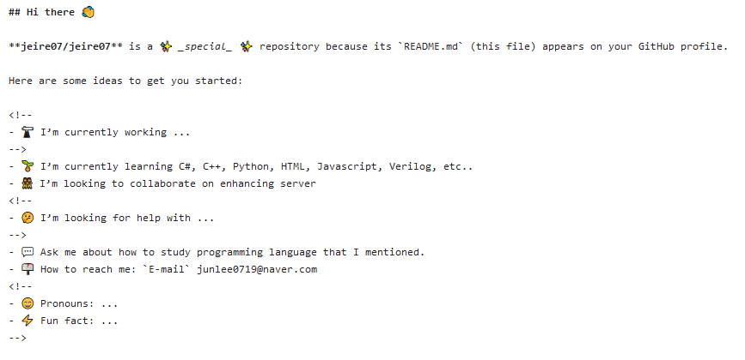
프로필용 Repository 만들기
15. <!--와 -->는 사이에 작성한 부분을 보이지 않게 주석 처리합니다.

Slide 17
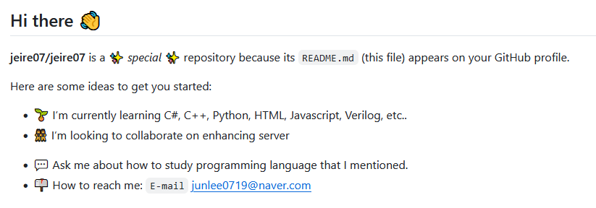
프로필용 Repository 만들기
16. 내가 주석 처리한 부분은 안보이게 되었네요

Slide 18
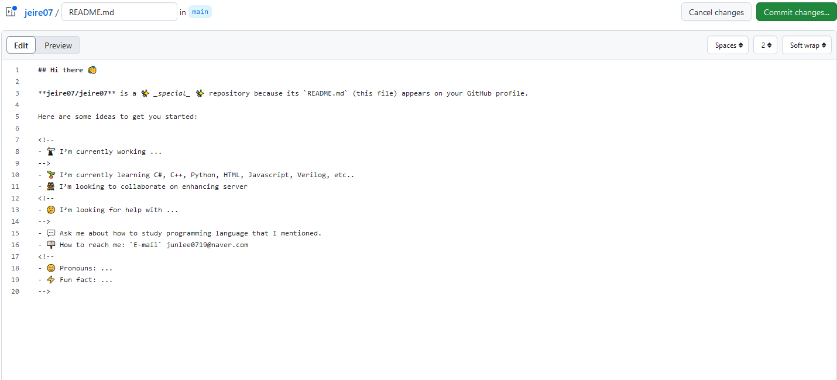

프로필용 Repository 만들기
17. Commit changes… 녹색 버튼을 눌러 저장합니다

Slide 19
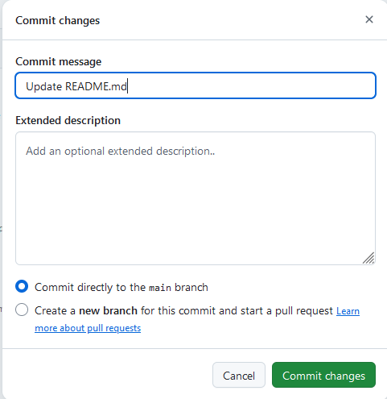
프로필용 Repository 만들기
18. 수정한 내용의 제목과 수정한 내용에 대한 설명을 작성합니다.
그대로 두고 안해도 됩니다.

Slide 20
프로필용 Repository 만들기
19. Commit changes를 눌러 저장을 확정합니다

